Slide 1
时间序列预测方法—马尔科夫
时间序列的概念
预测的概念
马尔科夫相关概念
应用举例

Slide 2
时间序列预测方法—马尔科夫
时间序列的概念
一个随着变量t变化的量y(t)，在t₁<t₂<…<t_{N}<…处的观测值
y(t₁)，y(t₂)，… ，y(t_{N})，…
组成的离散有序集合，称为一个时间序列，记作{y(t)}。如果变量t表示时间，则一组按时间顺序排列的观测数据就是一个时间序列。
例如：在电力系统中，按时间顺序排列着的过去的电力负荷资料以每小时取的一组样，记作
y₁，y₂，…，y_{t-1}，y_{t}，y_{t+1}，…
这一组样就构成一个时间序列{y_{t}},其中， y_{t}表示时间序列中第t次取样值， y_{t-1}表示y_{t}以前的一次取样值， y_{t+1}表示y_{t}以后的一次取样值。

Slide 3
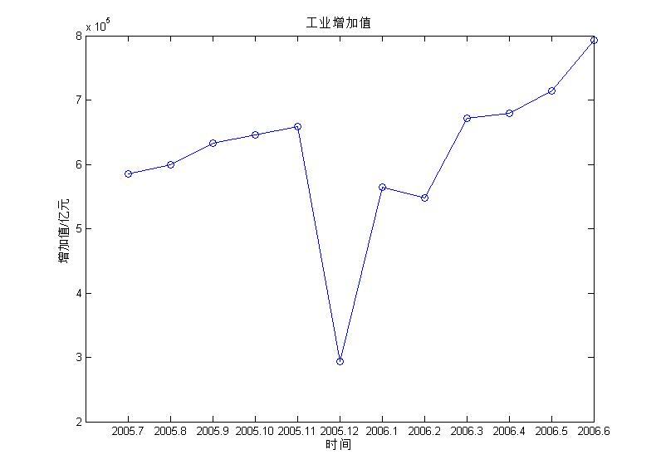
时间序列预测方法—马尔科夫
我国2005年7月至2006年6月工业增加值，单位：亿元
2005.7 | 584860
2005.8 | 599260
2005.9 | 633451
2005.10 | 645614
2005.11 | 658523
2005.12 | 293397
2006.1 | 563961
2006.2 | 547309
2006.3 | 670972
2006.4 | 678869
2006.5 | 713678
2006.6 | 793247

Slide 4
时间序列预测方法—马尔科夫
预测的概念
预测是指根据客观事物的发展趋势和变化规律对特定的对象未来发展趋势或状态作出科学的推断与判断。
即预测就是根据过去和现在估计未来、预测未来。
预测的一般步骤
确定预测目标
收集、整理有关资料
选择预测方法
建立预测模型
评价预测模型
利用模型进行预测
分析预测结果

Slide 5
时间序列预测方法—马尔科夫
马尔科夫相关概念
适用条件
马尔科夫链
转移概率
转移概率矩阵
初始分布
青蛙的随机跳跃

Slide 6
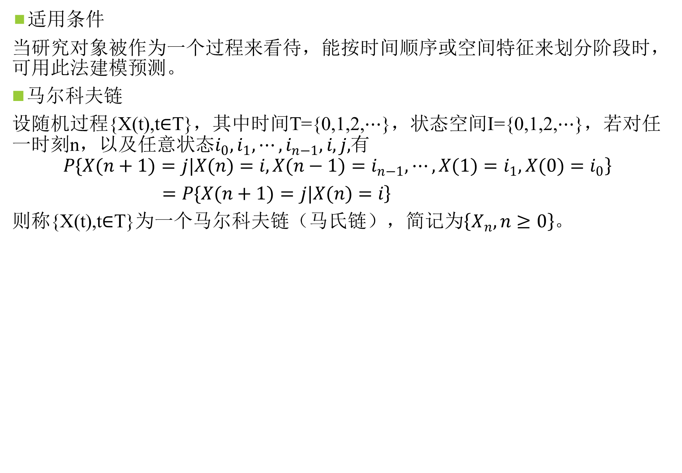
时间序列预测方法—马尔科夫

Slide 7
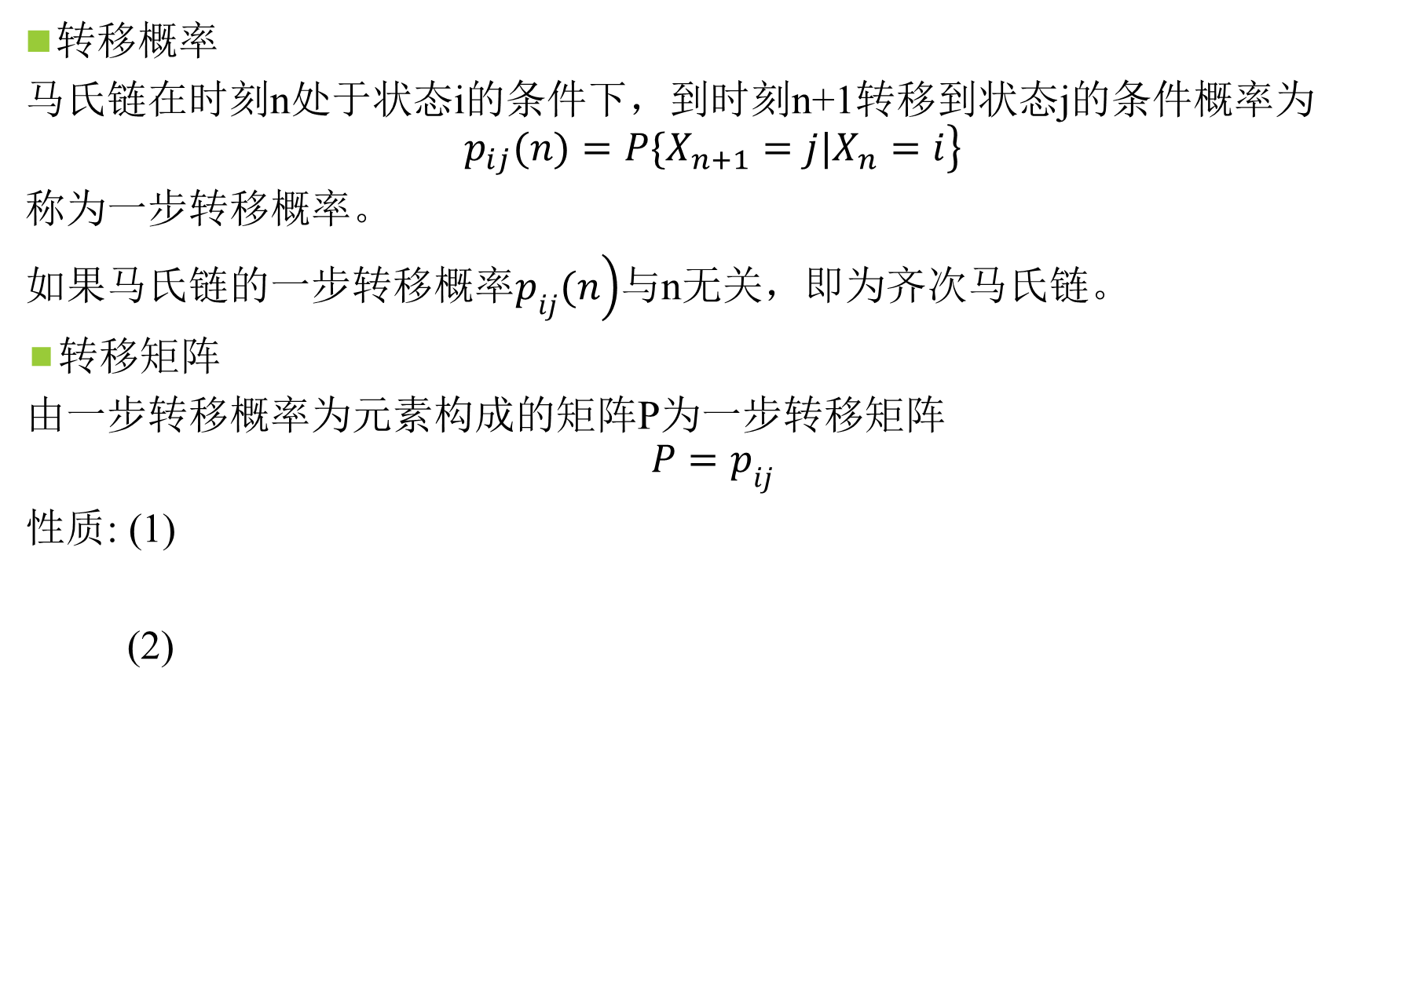
时间序列预测方法—马尔科夫

Slide 8
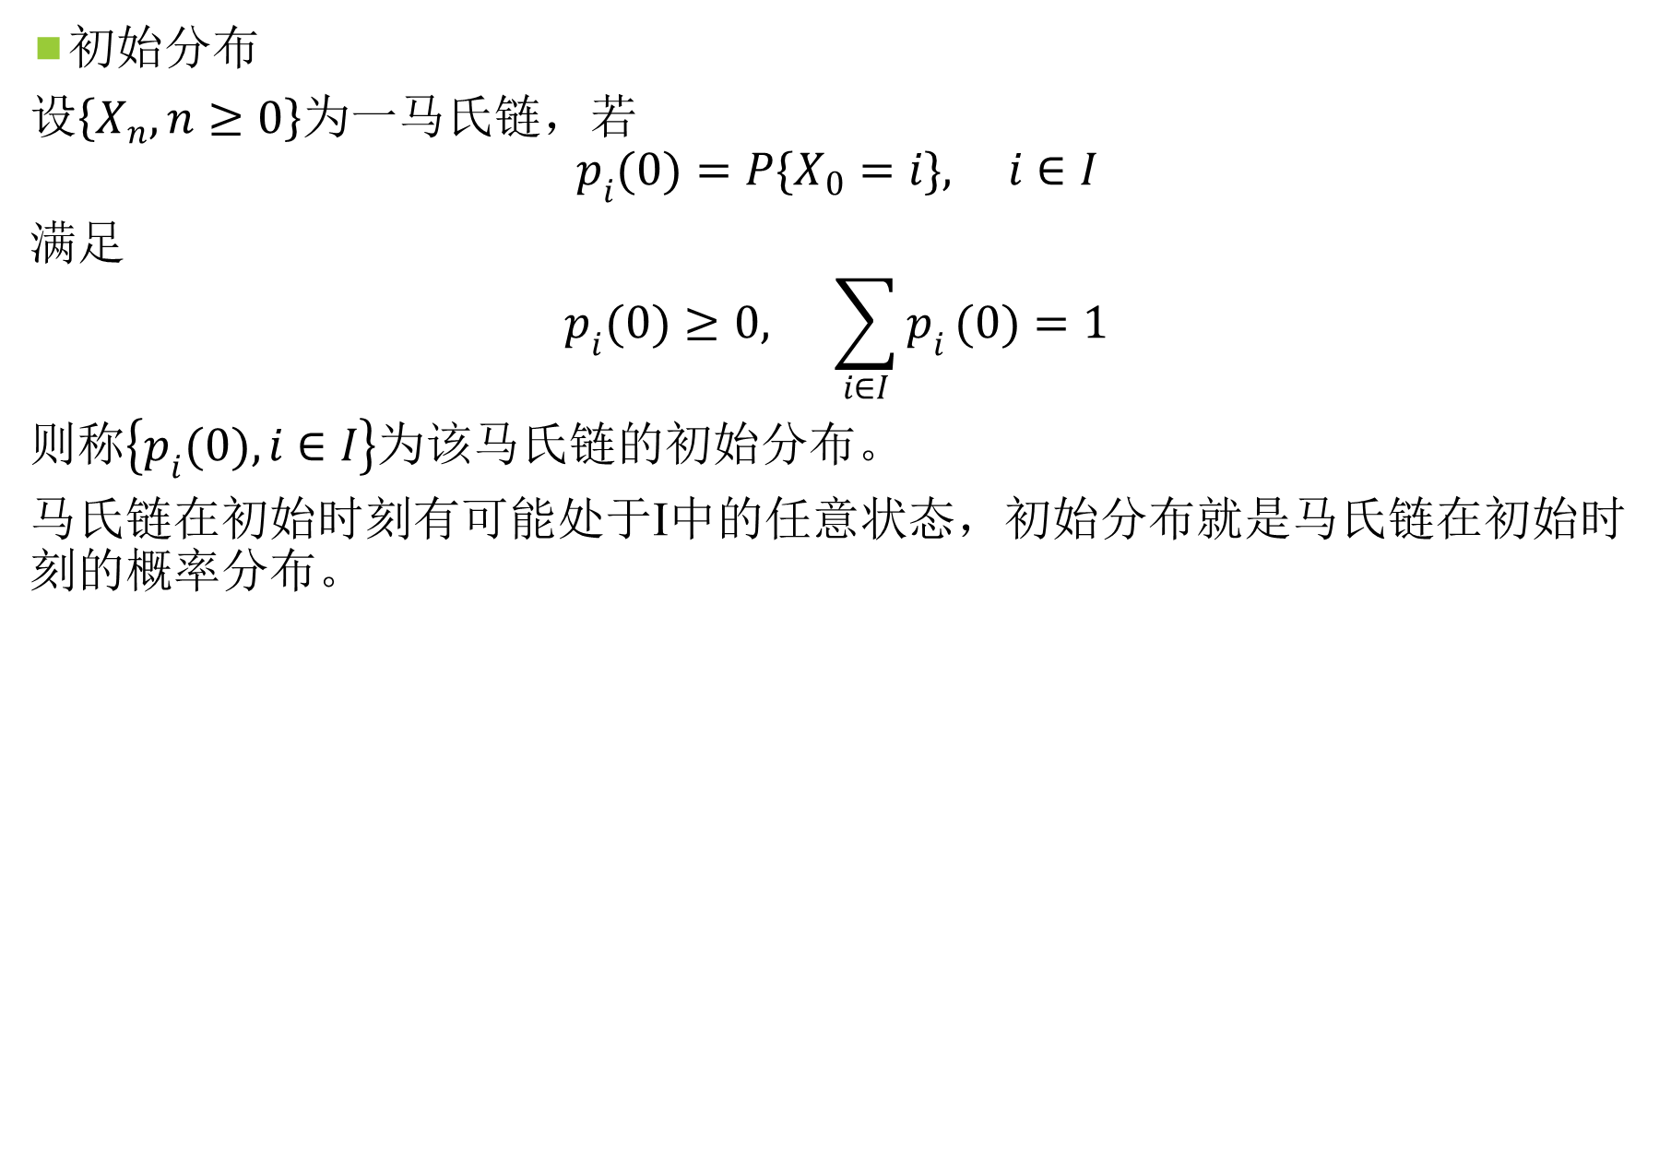
时间序列预测方法—马尔科夫

Slide 9
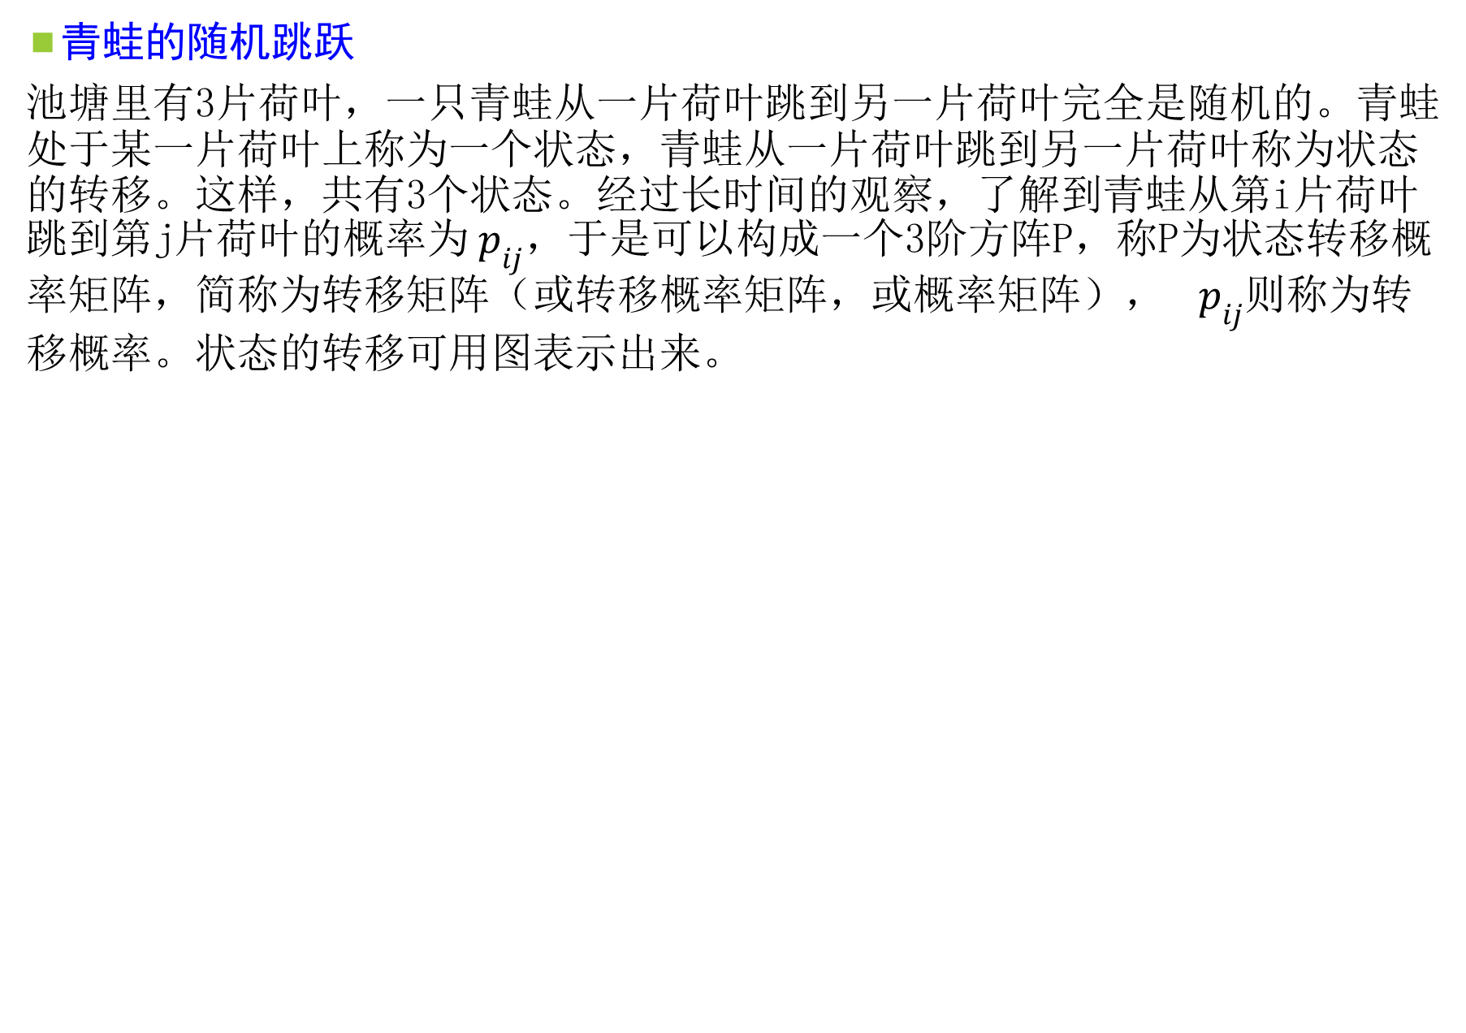
时间序列预测方法—马尔科夫

Slide 10

时间序列预测方法—马尔科夫
2
3
1

Slide 11
时间序列预测方法—马尔科夫
2
3
1

Slide 12
时间序列预测方法—马尔科夫
初始状态为(1,0,0),以后各步的状态概率为
 | 0 | 1 | 2 | 3 | 4 | 5 | 6 | 7 | 8 | 9
1 | 1 | 0.2 | 0.31 | 0.311 | 0.3028 | 0.3068 | 0.3054 | 0.3058 | 0.3057 | 0.30574
2 | 0 | 0.5 | 0.27 | 0.35 | 0.3261 | 0.3325 | 0.3309 | 0.3313 | 0.3312 | 0.33121
3 | 0 | 0.3 | 0.42 | 0.339 | 0.3711 | 0.3607 | 0.3637 | 0.3629 | 0.3631 | 0.36305
t
状态
设青蛙的转移矩阵为

Slide 13
时间序列预测方法—马尔科夫
应用举例 股票价格走势预测
青岛啤酒2007年2月1日至4月26日的交易日收盘价数据如表所示，试用马尔科夫链预测4月27日和4月30日的收盘价区间。
序号 | 日期 | 收盘价 | 序号 | 日期 | 收盘价 | 序号 | 日期 | 收盘价 | 序号 | 日期 | 收盘价 | 序号 | 日期 | 收盘价
1 | 2月1日 | 16.88 | 13 | 2月26日 | 19.39 | 25 | 3月14日 | 17.25 | 37 | 3月30日 | 17.05 | 49 | 4月17日 | 19
2 | 2月2日 | 15.91 | 14 | 2月27日 | 17.45 | 26 | 3月15日 | 17.04 | 38 | 4月2日 | 17.41 | 50 | 4月18日 | 18.86
3 | 2月5日 | 15.92 | 15 | 2月28日 | 17.48 | 27 | 3月16日 | 16.4 | 39 | 4月3日 | 17.48 | 51 | 4月19日 | 18.67
4 | 2月6日 | 16.44 | 16 | 3月1日 | 16.28 | 28 | 3月19日 | 16.43 | 40 | 4月4日 | 18.03 | 52 | 4月20日 | 19.23
5 | 2月7日 | 16.44 | 17 | 3月2日 | 16.49 | 29 | 3月20日 | 16.21 | 41 | 4月5日 | 18.95 | 53 | 4月23日 | 20
6 | 2月8日 | 16.87 | 18 | 3月5日 | 15.65 | 30 | 3月21日 | 16.16 | 42 | 4月6日 | 18.8 | 54 | 4月24日 | 20.24
7 | 2月9日 | 17 | 19 | 3月6日 | 15.8 | 31 | 3月22日 | 16.39 | 43 | 4月9日 | 18.76 | 55 | 4月25日 | 19.65
8 | 2月12日 | 17.35 | 20 | 3月7日 | 16.35 | 32 | 3月23日 | 16.24 | 44 | 4月10日 | 18.29 | 56 | 4月26日 | 19.63
9 | 2月13日 | 17.5 | 21 | 3月8日 | 16.91 | 33 | 3月26日 | 17.04 | 45 | 4月11日 | 18.1 | 57 | 4月27日
10 | 2月14日 | 17.94 | 22 | 3月9日 | 16.57 | 34 | 3月27日 | 17.24 | 46 | 4月12日 | 18.61 | 58 | 4月30日
11 | 2月15日 | 18.52 | 23 | 3月12日 | 16.42 | 35 | 3月28日 | 16.97 | 47 | 4月13日 | 18.83
12 | 2月16日 | 18.62 | 24 | 3月13日 | 17.32 | 36 | 3月29日 | 16.84 | 48 | 4月16日 | 19.18

Slide 14
时间序列预测方法—马尔科夫
序号 | 状态 | 序号 | 状态 | 序号 | 状态 | 序号 | 状态 | 序号 | 状态
1 | b | 13 | e | 25 | c | 37 | c | 49 | e
2 | a | 14 | c | 26 | c | 38 | c | 50 | d
3 | a | 15 | c | 27 | b | 39 | c | 51 | d
4 | b | 16 | b | 28 | b | 40 | d | 52 | e
5 | b | 17 | b | 29 | b | 41 | d | 53 | e
6 | b | 18 | a | 30 | b | 42 | d | 54 | e
7 | c | 19 | a | 31 | b | 43 | d | 55 | e
8 | c | 20 | b | 32 | b | 44 | d | 56 | e
9 | c | 21 | b | 33 | c | 45 | d | 57
10 | c | 22 | b | 34 | c | 46 | d | 58
11 | d | 23 | b | 35 | b | 47 | d
12 | d | 24 | c | 36 | b | 48 | e
（1）先划分区间，确定状态：
将价格按从小到大划分为5个区间：低于16元的为状态a，16元（含）至17元的为状态b，17元（含）至18元的为状态c，18元（含）至19元的为状态d，19元（含）以上的股价为状态e。

Slide 15
时间序列预测方法—马尔科夫
(2)计算一步转移概率矩阵P
由状态a→状态a的个数为2；由状态a→状态b的个数为2；
由状态a→状态c的个数为0；由状态a→状态d的个数为0；
由状态a→状态e的个数为0；状态a共有4个。
由状态b→状态a的个数为2；由状态b→状态b的个数为12；
由状态b→状态c的个数为4；由状态b→状态d的个数为0；
由状态b→状态e的个数为0；状态b共有18个。
由状态c→状态a的个数为0；由状态c→状态b的个数为3；
由状态c→状态c的个数为9；由状态c→状态d的个数为2；
由状态c→状态e的个数为0；状态c共有14个。
由状态d→状态a的个数为0；由状态d→状态b的个数为0；
由状态d→状态c的个数为0；由状态d→状态d的个数为9；
由状态d→状态e的个数为3；状态d共有12个。
由状态e→状态a的个数为0；由状态e→状态b的个数为0；
由状态e→状态c的个数为1；由状态e→状态d的个数为1；
由状态e→状态e的个数为5；状态e共有7个(最后一个无法转移，不计入)。

Slide 16
时间序列预测方法—马尔科夫
(3)从4月26日开始，分别预测以后两个交易日的价格分布情况。
以4月26日最后一个数据所在的状态作为初始分布，初始分布为
下一个交易日4月27日的分布律为
第二个交易日4月30日的分布律为
一步转移概率矩阵P为

Slide 17
感谢你的关注
Thanks for your attention
果幻灯影 功成有因

